Slide 1
Segmenter les vêtements par API : faisable, prometteur, peu coûteux
Premier test du modèle SegFormer « clothes » de Hugging Face sur 50 photos annotées, et chiffrage pour 500 000 images par mois
Corrigé de référence — projet OpenClassrooms « Requêtez des services IA » (parcours AI Engineer)
Notes:
Accroche : peut-on reconnaître automatiquement les vêtements sur des photos d'influenceurs avec un modèle déjà entraîné, sans serveur à gérer ? Réponse en trois mots dans le titre ; la suite les justifie. Plan : la mission, comment ça marche, les résultats, comment on valide, le coût, la conformité, la recommandation.

Slide 2
Notre part du projet : la première brique, la segmentation
Fashion Trend Intelligence analyse les tenues publiées sur les réseaux sociaux, en trois étapes
1. Segmentation
2. Analyse stylistique
3. Tendances
Isoler chaque vêtement sur la photo, pixel par pixel
Nature, couleur, texture et style de chaque pièce
Agréger des milliers de publications pour repérer ce qui émerge
◀ notre mission
Question 1 : la qualité
Question 2 : le coût
Le modèle sayeed99/segformer_b3_clothes, appelé par l'API serverless de Hugging Face, segmente-t-il correctement les vêtements des 50 photos annotées ?
Combien coûterait le traitement de 500 000 images en 30 jours ?
Notes:
Deux questions, deux réponses à la fin. On ne développe pas de modèle : on teste un modèle existant, affiné sur un jeu public de photos de mode annotées (18 classes : vêtements, parties du corps, fond).

Slide 3
Une photo envoyée, 18 masques reçus, une carte des vêtements
SegFormer attribue une classe à chaque pixel ; l'API serverless l'exécute à notre place
Photo
Requête HTTPS
SegFormer
Réponse JSON
Carte
réduite à 512 px, JPEG : 53 Ko
POST + token secret (fichier .env)
classe chaque pixel (18 classes)
1 masque par classe détectée (base64)
1 couleur par vêtement, à la taille de la photo
Timeout
Quota
Nouvelles tentatives
Reprise
30 s par requête : un serveur muet ne bloque jamais la boucle
au plus 30 requêtes par minute, sur toute fenêtre de 60 s
429, 503, timeout : attente 2, 4, 8, 16 s ; 401 ou 402 : arrêt immédiat
chaque résultat est mis en cache : relancer ne refait que les manquants
150 appels sur 150 réussis du premier coup ; 0,71 s par image en médiane (1,24 s au 95ᵉ centile). Le JPEG réduit est 8 fois plus léger que le PNG d'origine.
Notes:
Le modèle redimensionne toute image en 512 × 512 : envoyer plus grand alourdit la requête sans rien apporter. L'adresse de l'API a changé en 2025 (router.huggingface.co). Les protections du client n'ont pas eu à servir sur 150 appels ; à 500 000 images, une panne passagère est certaine.

Slide 4
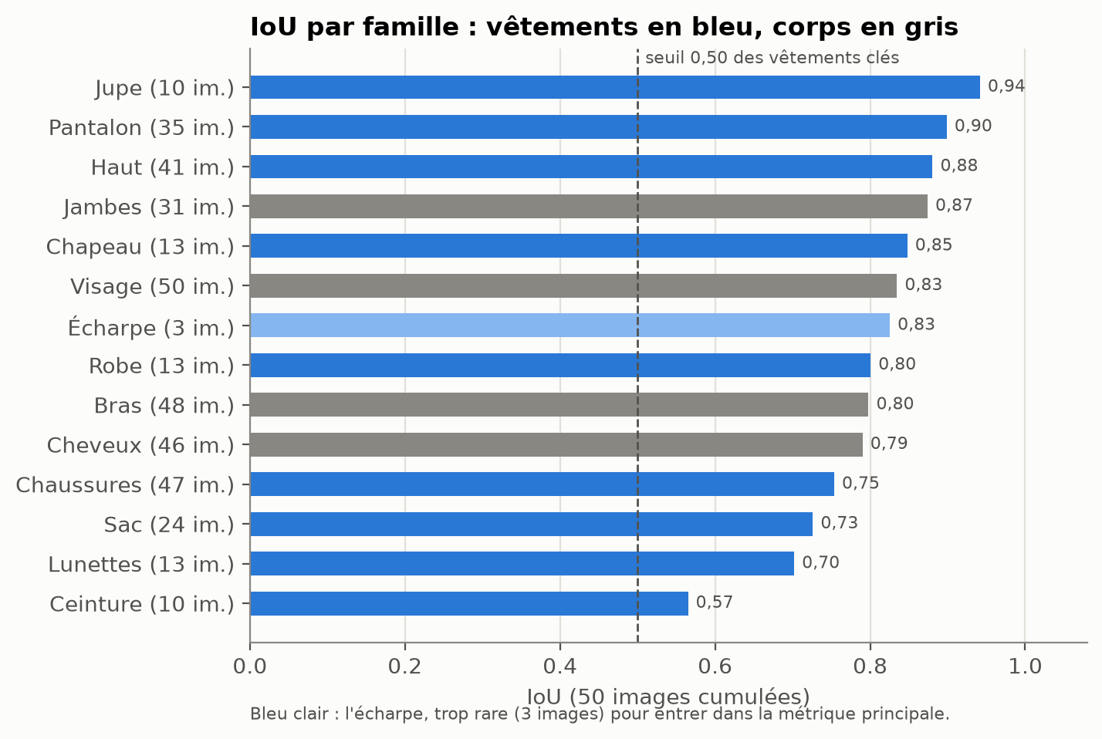
mIoU vêtements = 0,79 : les grandes pièces sont bien segmentées
IoU = part de surface commune entre la silhouette annotée et la silhouette prédite (1 = parfait)
0,79
mIoU vêtements sur 9 familles
intervalle à 95 % : 0,76 – 0,82
Règle fixée avant les résultats : « non disqualifié pour un pilote »
Jupe 0,94, pantalon 0,90, haut 0,88, robe 0,80
Objets fins plus difficiles : ceinture 0,57
Écharpe (3 images) : trop rare pour conclure
Pourquoi pas « 96 % de pixels bien classés » ? Un modèle qui ne voit que du fond atteint déjà 78 %
Notes:
Métrique principale fixée avant les résultats : moyenne des IoU des 9 familles de vêtements présentes dans au moins 5 images, gauche et droite fusionnées. L'intervalle vient d'un bootstrap sur les images. Le mIoU 18 classes est plus bas (0,65) car le modèle distingue mal la gauche de la droite, sans importance pour une marque.

Slide 5
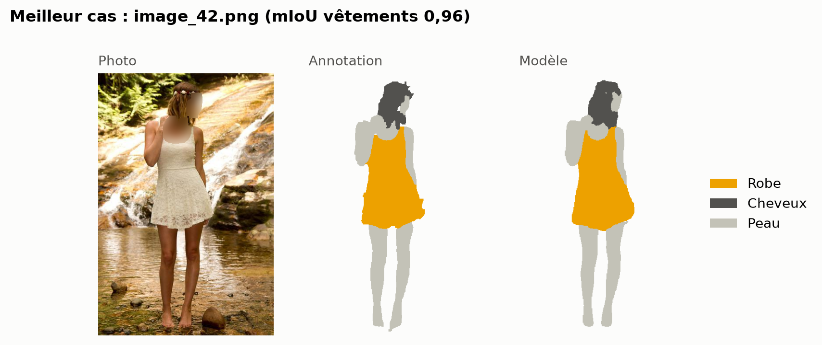
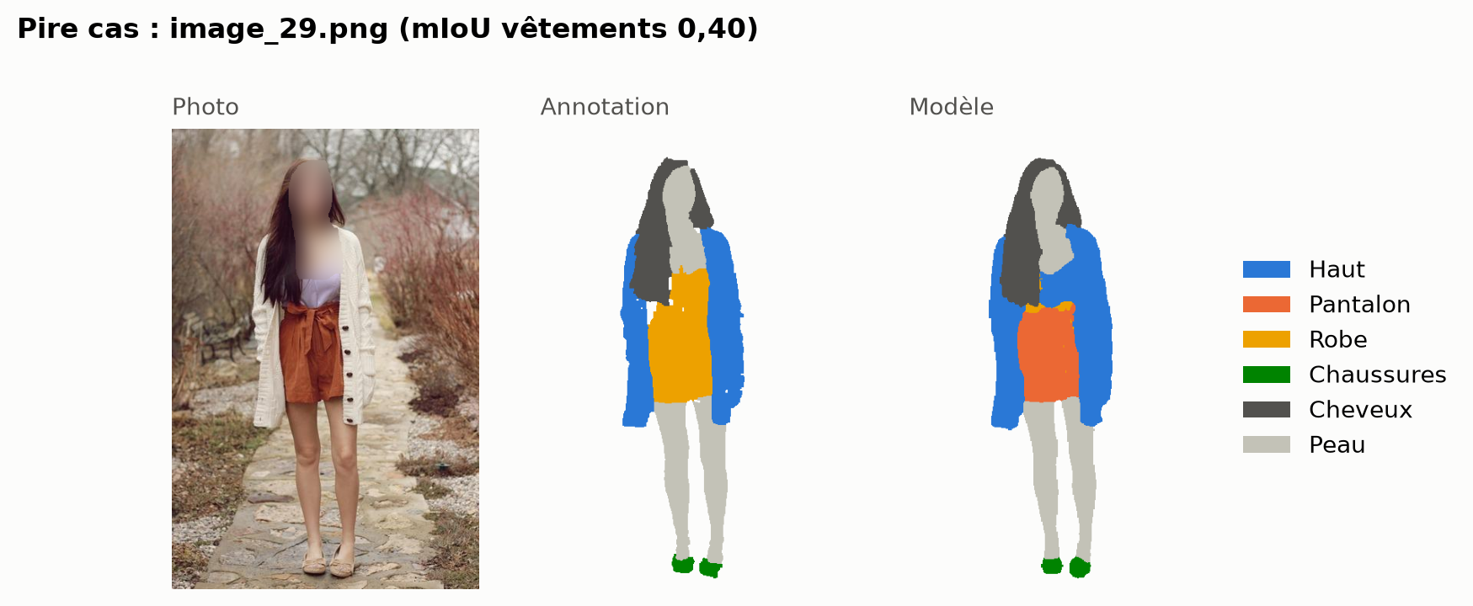
Les erreurs viennent surtout de vêtements ambigus
Meilleur et pire cas des 50 images : photo (visage flouté), annotation, prédiction du modèle
Robe simple, fond dégagé
Short annoté « robe », prédit « pantalon »
Presque parfait : contours, cheveux et peau sont justes.
La silhouette est juste, le nom du vêtement est discutable : où s'arrête une robe, où commence un short ?
Les deux plus mauvaises images (mIoU 0,40) sont des cas ambigus : short et tunique-robe. Pour ModeTrends, c'est autant une question de définition des classes que de modèle.
Notes:
Deuxième cas ambigu (image 31) : une tunique sur un collant, annotée robe, prédite haut. Toutes les figures publiées floutent les visages, à partir de l'annotation : ce sont des photos de vraies personnes.

Slide 6
Ces 50 images, le modèle les a déjà vues : le score est optimiste
Une méthode de validation pour la suite : des photos nouvelles, découpées par influenceur
⚠ Fuite de données
Jeu | Rôle | Proposition
Entraînement ≈ 70 % | le modèle apprend | photos ModeTrends annotées
Validation ≈ 15 % | régler, arrêter l'apprentissage | jamais utilisé pour apprendre
Test ≈ 15 % | mesurer une fois, à la fin | mis sous clé dès le début
Les 50 masques de test se retrouvent à l'identique dans le jeu public sur lequel le modèle a été affiné (17 706 photos)
L'auteur n'a gardé que 0,6 % des images pour son propre test : nos images ont presque toutes servi à l'entraînement
Donc 0,79 est une estimation optimiste : elle écarte un échec grossier, elle ne prouve pas que le modèle marchera sur les photos de ModeTrends
Découper par influenceur
Deux photos d'une même personne ne doivent jamais se retrouver de part et d'autre.
Mesurer
IoU par vêtement (et Dice), cumulé sur les images, avec un intervalle de confiance.
Notes:
Ici rien n'est entraîné : les 50 images ne servent que de test. Le découpage train/val/test devient nécessaire si ModeTrends affine le modèle sur ses propres photos. La vérification de la fuite compare des empreintes de masques (script dans la fiche pédagogique 7).

Slide 7
500 000 images par mois : moins de 17 $ en serverless
Besoin moyen : 11,6 images par minute. Trois façons de payer (prix Hugging Face d'octobre 2026)
Scénario | Base du calcul | Coût sur 30 jours | À gérer
A. Serverless (à l'usage) | facture réelle : < 0,01 $ pour 301 requêtes | < 16,6 $ | rien
B. Machine CPU allumée 24 h/24 | 2 vCPU à 0,07 $/h ; ≈ 33 images/min (hypothèse) | 50,4 $ | créer, surveiller
B. Machine GPU T4 24 h/24 | 0,50 $/h ; large surcapacité | 360 $ | créer, surveiller
B'. Machine CPU par lots | ≈ 250 h de machine, puis arrêt | 17,5 $ | planifier les lots
Recommandation
Si le volume se confirme
Le vrai coût
Serverless pour le pilote : aucun serveur, coût faible. Mesurer la facture réelle sur quelques milliers d'images.
Machine dédiée par lots : coût prévisible, débit garanti, pas de quota partagé.
L'annotation de photos ModeTrends pour valider le modèle, pas le calcul.
Notes:
Hugging Face ne publie pas de prix par seconde pour hf-inference : on a extrapolé la facture réelle (301 requêtes, affichage < 0,01 $), d'où un majorant. Débit de la machine CPU : mesure locale (0,9 s par image sur 2 cœurs) doublée par prudence. Au-delà d'environ 1,4 million d'images par mois, une machine CPU ne suffit plus.

Slide 8
Des photos de personnes : minimiser, flouter, ne jamais identifier
Conformité (rubrique optionnelle) : RGPD et AI Act
RGPD
Dans ce test
AI Act
Une photo d'influenceur est une donnée personnelle : base légale, durée de conservation, information des personnes. Minimisation : ne garder que les masques de vêtements.
Visages floutés dans toutes les figures publiées ; images envoyées à un service hébergé : vérifier où il traite les données.
Reconnaître des vêtements n'est pas, en soi, un usage à haut risque. Il ne doit jamais servir à identifier les personnes (biométrie).
Avant la production : une analyse d'impact (AIPD) avec le DPO, et des conditions d'utilisation des réseaux sociaux vérifiées.
Notes:
Rubrique optionnelle du support. Points à retenir : données personnelles, minimisation, pas d'identification. À valider avec un juriste ; ce n'est pas un avis juridique.

Slide 9
Recommandation : lancer un pilote, mais tester d'abord sur nos propres photos
Faisable
Prometteur
Peu coûteux
L'API répond, le client résiste aux erreurs : 0,71 s et 53 Ko par image
mIoU vêtements 0,79, à confirmer : ces images sont déjà connues du modèle
Moins de 17 $ par mois en serverless pour 500 000 images
Prochaines étapes
Annoter 200 à 300 photos ModeTrends jamais vues, découpées par influenceur, et mesurer le vrai score
Préciser les classes ambiguës avec les équipes mode (robe, tunique, short)
Pilote serverless sur quelques milliers d'images pour mesurer la facture réelle
Notes:
Trois mots à retenir : faisable, prometteur, peu coûteux. Le seul vrai risque est la qualité sur des photos réelles, et il se lève avec un petit jeu de test annoté.

